Slide 1
«Прилетели зимовать» для детей раннего возраста
МБДОУ «детский сад» № 11 «Аревик»
Выполнила воспитатель: Тарханян С.А.
Ноябрь 2022 год

Slide 2
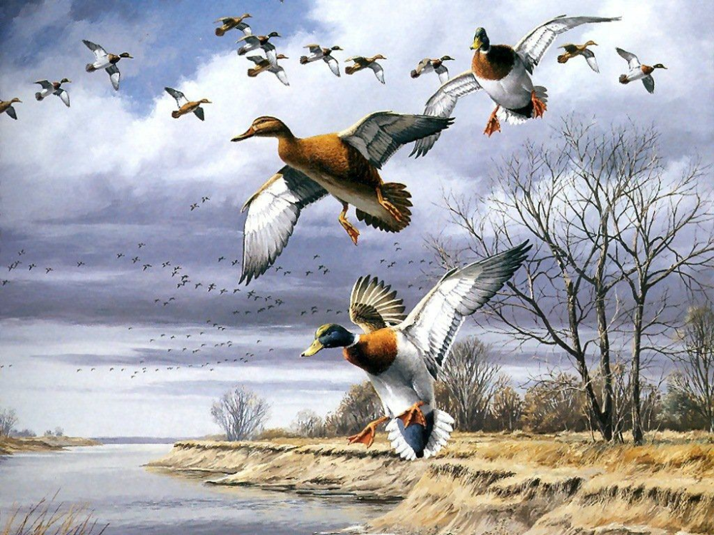

Slide 3
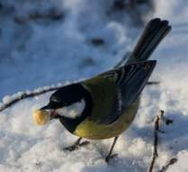
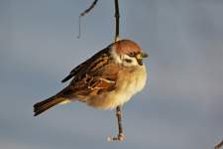
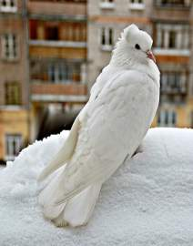
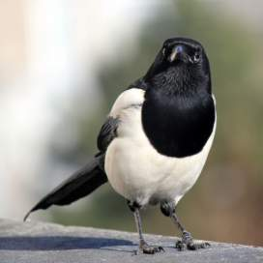
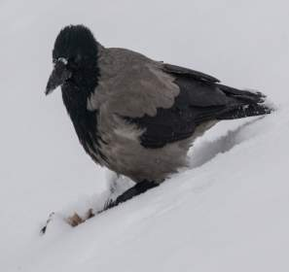
С наступлением зимы многие птицы покидают родные края. Однако немало из них остаётся зимовать вместе с нами. Называются такие птицы – зимующими.

Slide 4
Снегирь
Грудка ярче, чем заря,
У кого?..
У снегиря

Slide 5
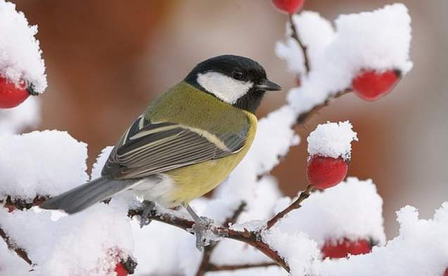
Синица
С грудкой желтой знаем птицу, называется … (Синица)

Slide 6
Воробей
Эта птичка не шагает, Призывает: «Не робей!» Забияка самый главный — Серо-бурый … Воробей.

Slide 7
Сорока
- Верещунья, белобока, а зовут её - … (Сорока)

Slide 8
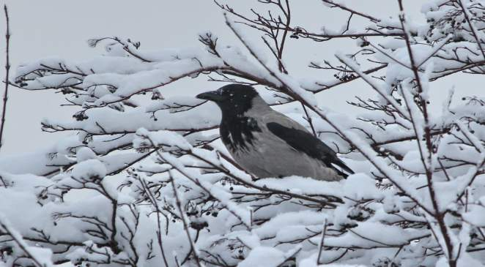
Ворона
Кар-кар-кар! Кар-кар-кар! –
Вот и весь репертуар.
Оглашает крону клёна
Своим пением … Ворона.

Slide 9
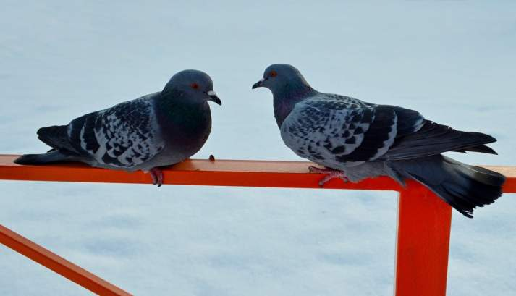
Голубь
В небе кружит птичек стая,
Стая, вовсе не простая!
Стаю эту ты не бей:
Стаю сизых … Голубей.

Slide 10
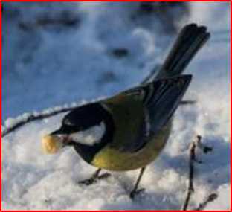
Птицам голодно зимой,
Мы покормим их с тобой!
Крошки, зёрна, семена –
Птицам всё это еда.
А синичкам нужно сало,
Сколь не дай, им будет мало.
Ну, давай же, не ленись:
Едой с птичкой поделись!

Slide 11
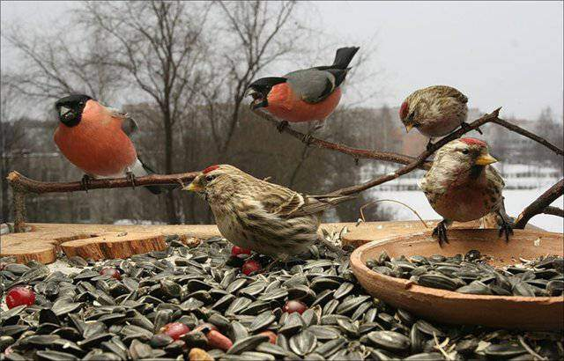
Птицы на кормушке

Slide 12
СПАСИБО ЗА ВНИМАНИЕ!

